Slide 1
Инструменты для создания правильной программы
Правильная постановка задачи
Декомпозиция и абстракция
Документация
Эргономичность программы (структурное программирование, документирование и самодокументирование, грамотная разбивка на модули)
Поэтапное создание программы
Тестирование и отладка программы
И прочие маленькие хитрости

Slide 2
Источники появления ошибок в программе и методы их преодоления
Неправильно понято задание (техническое задание)
Причина: задание, как правило, пишется на естественном языке, который обладает неоднозначностью
Один из законов Мерфи:
Как бы ясно и конкретно ни была сформулирована ваша мысль, всё равно найдется человек, который вас неправильно поймёт.
Методы борьбы: стараться внимательно читать задание; по возможности более подробно узнать у заказчика, чего же он хочет; обговаривать заранее значения неоднозначных терминов; по возможности применять формализацию при создании технического задания и другой документации.

Slide 3
Источники появления ошибок в программе и методы их преодоления
Большой объем кода
Причина: Человек может сознательно воспринимать 7+-2 объектов (число Миллера), и если объем кода достаточно большой, то человек перестает его воспринимать.
Методы борьбы:
декомпозиция задачи
абстракция (процедурная или объектная)
абстракция, значащие имена переменных.
Несогласованность работы команды программистов
Причина: «у семи нянек дитя без глазу»
Методы борьбы: грамотное руководство проектом, четкие задания на работу для отдельных групп программистов, системный подход.

Slide 4
Источники появления ошибок в программе и методы их преодоления
Человеческий фактор
Причина: Человеку свойственны ошибки (невнимательность, излишнее упрощение, «замыливание» взгляда).
Методы борьбы:
Психологическая настройка программиста: «Главное – не допустить ошибку!»
Работа в парах (программу или часть кода создают сразу два программиста, постоянно общаясь друг с другом)
Метод «резиновой уточки» («виртуального собеседника»)
Пауза (если не получается обнаружить ошибку, можно сделать паузу, а затем посмотреть на код свежим взглядом)

Slide 5
Принципы декомпозиции программы
• не отделять операции инициализации и завершения от соответствующей обработки, так как модули инициализации и завершения имеют плохую связность (временную) и сильное сцепление (по управлению);
• не проектировать слишком специализированных или слишком универсальных модулей, так как проектирование излишне специальных модулей увеличивает их количество, а проектирование излишне универсальных модулей повышает их сложность;
• избегать дублирования действий в различных модулях, так как при их изменении исправления придется вносить во все фрагменты программы, где они выполняются - в этом случае целесообразно просто реализовать эти действия в отдельном модуле;
• группировать сообщения об ошибках в один модуль по типу библиотеки ресурсов, тогда будет легче согласовать формулировки, избежать дублирования сообщений, а также перевести сообщения на другой язык.

Slide 6
Самодокументирование программы
{*********************************************}
{* Функция: Length_Path(n:word; L: array of real):real *}
{* Цель: определение суммарной длины отрезков *}
{* Исходные данные: *}
{* n - количество отрезков, *}
{* L - массив длин отрезков (в метрах) *}
{* Результат: длина (в метрах) *}
{* Вызываемые модули: нет *}
{* Описание алгоритма: *}
{* отрезки суммируются методом накопления, n > О *}
{* Дата: 25.12.2001 Версия 1.01. ' *}
{* Автор: Иванов И.И. *}
{* Исправления: нет *}
{*********************************} .
Оформление заголовка модулей
• назначение
• входные,
выходные параметры
• вызываемые модули •
алгоритм, метод,
ограничения
• ФИО автора программы
• номер версии,
дата последней
корректировки

Slide 7
Правильное именование переменных
Правила именования объектов программы
• имя объекта должно соответствовать его содержанию
Maxltem - максимальный элемент;
Nextltem - следующий элемент;
• использовать символ «_» для визуального разделения имен, состоящих из нескольких слов
Max_item, Next_item;
• Писать слова, входящие в мнемнику, с больших букв
InDec, MaxItem, NextItem;.
• избегать близкие по написанию имена Index и InDec.

Slide 8
Маленькие хитрости для создания правильной программы
Структурное программирование
Давать значащие названия переменным и функциям
Широко использовать комментарии
Применять «заглушки» при кодировании программы- Выделять общие данные и процедуры в отдельный модуль, который можно будет использовать в нескольких программах;

Slide 9
Маленькие хитрости для создания правильной программы
- По возможности писать как можно больше комментариев;
- Документировать проект;
- Прежде, чем приступить к написанию программ, следует всё тщательно продумать, составить план действий, составить подробное ТЗ, тщательно структурировать будущую программу и лишь затем приступать к написанию кода (на некоторые места в программе, что будут написаны позже, ставятся заглушки);
- Прежде, чем писать программу с нуля, поищите уже готовые коды в Интернете – вы можете найти как уже готовые платные коды, так и бесплатные, например, студенческие работы.

Slide 10
Маленькие хитрости программирования
- Использование констант (лучше ставить не конкретные цифры, а символьную константу);
- Стараться делать для каждого пользователя собственный файл настроек программы (и желательно, чтобы он хранился не в бинарном, а в текстовом виде, чтобы можно было в него залезть и поправить ручками).
- Желательно, чтобы программа поддерживала автоматическую установку, что существенно упрощает жизнь системным администраторам.
- Любая программа должна иметь свой стиль интерфейса (использование стандартных пиктограммочек не приветствуется);
- Управление программой через события;

Slide 11
Тестирование
Правильная программа – эта такая программы, функциональность которой соответствует техническому заданию
Тестирование – процесс нахождения ошибок в программе (тестирование потребляет 30-60% ресурсов от всех затрат на создание ПО). При увеличении объема и сложности кода, трудозатраты на тестирование возрастают.
Отладка – тестирование и исправлением ошибок
Подходы к формированию тестов
•структурный («стеклянный ящик») – структура программы известна
•функциональный («черный ящик») – структура программы неизвестна
Виды тестирования: ручное, автоматическое
Тестированием занимаются все, кроме программиста, написавшего код!!

Slide 12
Виды тестирования
Модульное/автономное/unit – тестирование отдельных модулей программы) как правило, изготавливаются программистами
Комплексное (проверка работоспособности программы в целом)
Функциональное (системное) – проверка функциональности программы, основных критериев качества) как правило, разрабатываются с участием заказчика.
Нагрузочное – тесты на скорость выполнения программы.
Интеграционное – тестирование сборки различных модулей.
Параллельное (parallel test) служит для того, чтобы доказать, что новая система не отличается от старой.
Стресс-тест (stress test) – тестирование системы при наибольшей информационной нагрузке.
Тест обезьяны (monkey test) – проверка работоспособности программы при вводе в нее бессмысленной информации.
Регрессионное – запуск старых тестов на модернизированной программе (порой изменение какой-то части программы, ведет к нарушению функциональности в совершенно другой части).

Slide 13
Практический совет!
Вам сначала необходимо написать тесты, если вы намерены:
добавить новую функциональность в программу;
исправить ошибку в старом коде;
переработать участок старого кода.
При таком подходе вначале скорость разработки снизится, однако затем работа значительно ускорится.
Хорошие тесты должны:
Осуществлять покрытие основных узловых точек алгоритма
Быть автоматизированными
(По книге Кент Бек Экстремальное программирование. Спб.: Питер. 2017, – 224 с.)

Slide 14
Практический совет!
Для выявления ошибки её, прежде всего, необходимо локализовать, т.е. определить место, где она возникла. Это лучше всего делать методом последовательных ограничений:
Отключаем часть кода (например, комментируем) и проверяем правильность программа. Если работает хорошо, то отключаем другую часть кода и т.д. Или можно последовательно использовать вывод промежуточных данных в различных частях кода.

Slide 15
Основные места появления ошибок при написании кода программы
При написании кода программы ошибки в большинстве случаев встречаются на «краях».
Пусть программа обрабатывает массив посредством итерационного алгоритма…
Программа осуществляет обход массива… Где могут появиться ошибки?... на краях… т.е. в начале обхода или в его конце.

Slide 16
Основные места появления ошибок при написании кода программы
Ошибки в основном появляются на «краях» (начало и конец обработки массива, изменение режима работы программы)
Программа нахождения максимальной суммы подряд идущих четных чисел (с ошибками !!!)
int A=0;
int Max=0;
For(int i=0; i<N;i++) {
if(a[i]%2==0)
A+=a[i];
else{
if(A>Max) Max=A;
A=0;
}
}
cout<<Max;

Slide 17
Небольшой инструментарий для тестирования в C++
Условная компиляция
Применяется для того, чтобы быстро отключить некоторые блоки кода
Директивы компилятора assert и statis_assert, try – throw – catch
Применяются для проверки правильности значений промежуточных переменных.

Slide 18
Условная компиляция
Используются директивы препроцессора
#if, #else, #elif и #endif
С помощью данных директив вы легко сможете изолировать часть кода, чтобы она не мешала находить ошибку
/* Простой пример #if.
*/ #include <stdio.h>
#define MAX 200
int main(void)
{
#if MAX>199
printf("Компилирует для массива, размер которого больше 99.\n");
#endif
return 0;
}

Slide 19
assert, static_assert
Функциональность оператора: при невыполнении логического условия, останов программы с сообщением о месте, где программа была прервана
Наприер, assert(found); выдаст
Assertion failed: found, file C:\\VCProjects\\Program.cpp, line 42
Что не очень содержательно. Поэтому более удобно использовать следующую конструкцию:
assert(found && "Animal could not be found in database")
Что выдаст:
Assertion failed: found && "Animal could not be found in database", file C:\\VCProjects\\Program.cpp, line 42
Что более содержательно.

Slide 20
try – throw – catch
Данная языковая конструкция удобно для «отлавливания» ошибок в программе
try //код, который может привести к ошибке, располагается тут
{
if (num2 == 0)
{
throw 123; //генерировать целое число 123
}
cout << num1 / num2 << endl;
}
catch(int i)//сюда передастся число 123
{
cout << "Ошибка №" << i << " - на 0 делить нельзя!!!!" << endl;
}

Slide 21
Тестирование
Требования к тестовым наборам (Кент Бек Экстремальное программирование.):
Изолированность (тестовые наборы никак не связаны между собой)
Покрытие наиболее существенных мест алгоритма (всё протестировать невозможно!!!) Чаще всего покрывается только 30% кода.
Автоматизированость (тесты по возможности должны быть автоматическими, чтобы свести к минимуму человеческий фактор)

Slide 22
Тестирование
Тестовый пример
Состоит из двух частей: набор входных данных, шаблон выходных данных
Таблица с описанием тестовых примеров:
Тест Поданное значение Должно получиться Соответствует ли заданию
Тесты оформляются в документе: «Программа и методика испытаний»

Slide 23
Модульное тестирование
Автономный тест – это часть кода, которая вызывает другую единицу кода, и проверяет результат ее работы. Если предположение о правильности работы единицы кода оправдываются, то считается, что тест пройден успешно. Объектом автономного тестирования может быть как единственный метод, так и совокупность нескольких классов.
(По книге Кент Бек Экстремальное программирование. Спб.: Питер. 2017)

Slide 24
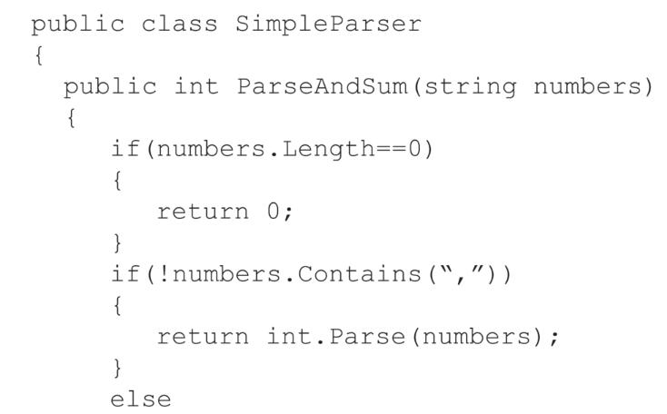
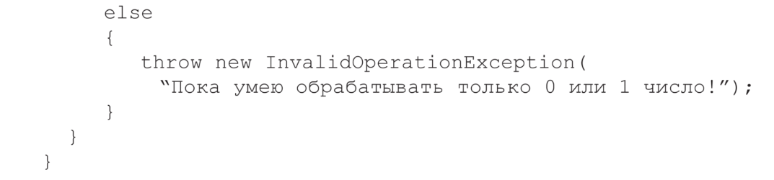
Пример реализации модульного тестирования
Программа для модульного теста

Slide 25
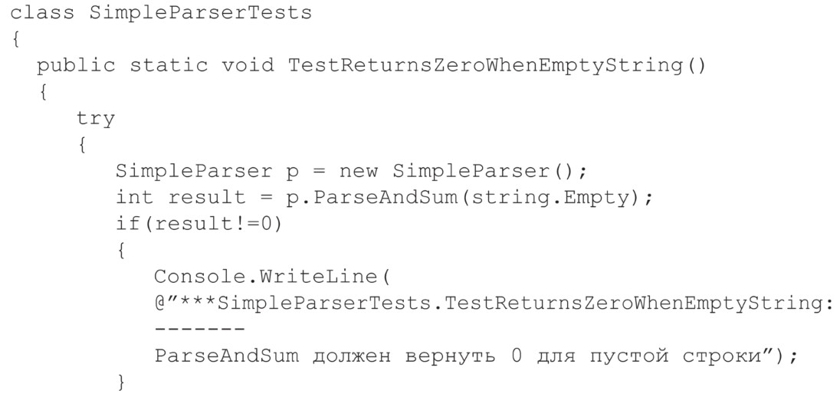
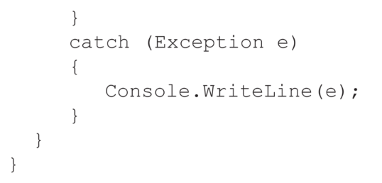
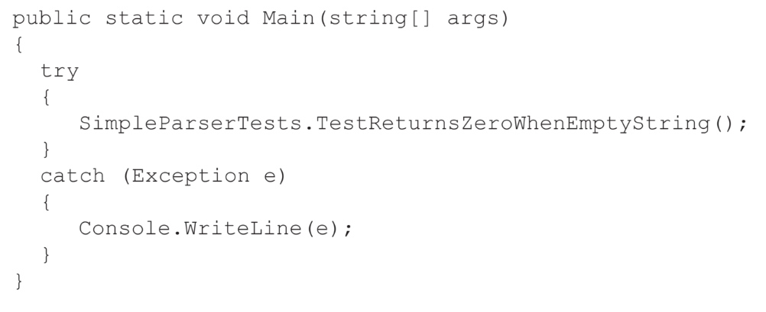
Пример реализации
Класс модульного теста
Вызов модульного теста

Slide 26
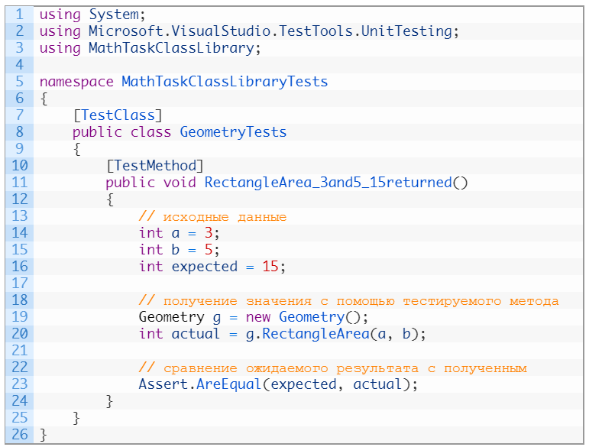
Модульный тест в средеVisual Studio

Slide 27
Генерация тестовых примеров
Тестовые примеры должны покрывать все возможные «трассы» вычислительного процесса (максимальное покрытие).
Стратегии тестирования:
«белый ящик» (структурное тестирование)
«чёрный ящик» (функциональное тестирование)

Slide 28
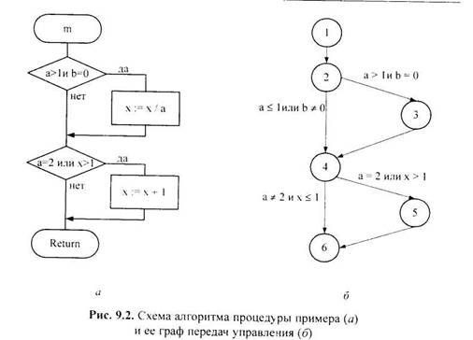
Структурное тестирование

Slide 29
Структурное тестирование
Формирование тестовых наборов для тестирования маршрутов может осуществляться по нескольким критериям:
- покрытие операторов;
- покрытие решений (переходов);
- покрытие условий;
- покрытие решений/условий;
- комбинаторное покрытие условий.

Slide 30
Структурное тестирование
Набор тестов
a > 1, b =0;
a > 1, b ≠ 0;
a ≤ 1, b = 0;
a ≤ 1; b ≠ 0;
5) a = 2, x > 1;
6) a = 2, x ≤ 1;
7) a ≠ 2, x > 1
8) a ≠ 2, x ≤ 1
Эти комбинации можно проверить четырьмя тестами:
а = 2, b = 0, х = 4 — проверяет комбинации (1), (5);
а = 2, b = 1, х = 1 — проверяет комбинации (2), (6);
а = 1, b = 0, х = 2 — проверяет комбинации (3), (7);
а = 1, b = 1, х = 1 — проверяет комбинации (4), (8).

Slide 31
Структурное тестирование
Количество тестов определяется цикломатическим числом потокового графа програмы!!!

Slide 32
Структурное тестирование
Покрытие кода
- покрытие операторов,
покрытие условий,
покрытие путей,
покрытие функций и др.

Slide 33
Функциональное тестирование
Методы формирования тестовых наборов
• эквивалентное разбиение
• анализ граничных значений
• анализ причинно-следственных связей
• предположение об ошибке
Эквивалентное разбиение
• выделение классы эквивалентности
• формирование тестов
• правильные классы включают правильные данные
• неправильные классы - неправильные данные

Slide 34
Функциональное тестирование
Анализ граничных значений - на границах классов эквивалентности
Правила
• Выход за границы. Границы [-1.0, +1.0], тесты: -1.0, +1.0,-1.001 и +1.001;
• Выход за MIN и MAX. MIN - 1 , MAX - 255 записей, тесты 0, 1, 255 и 256 записей;
• Ограничения выходных значений
• Проверка упорядоченности (первое и последнее значение)
Особенности
• Наиболее полезный метод
• Недостаток - трудности с определением границ
• Для различных сочетаниях данных - использование булевой алгебры Анализ причинно-следственных связей Идея отнесении всех следствий (выходное условие) к причинам (входное условие) Этапы построения тестов • Выделение в таблицы независимые группы причинно-следственных связей • Определение в спецификации множество причин и следствий
• Построение таблицы истинности, причинам ставится в соответствие следствие
• Строки таблицы преобразуют в тест Достоинство обнаруживает неполноту и неоднозначность исходных спецификаций Недостаток - неадекватное исследование граничных значений
Предположение об ошибке
Идея - перечислить возможные ошибки - составить тесты. Основаны на интуиции и опыте программиста.

Slide 35
Анализ причинно-следственных связей

Slide 36
Функциональное тестирование
Пример. Пусть необходимо выполнить тестирование программы, определяющей точку пересечения двух прямых на плоскости. При этом она должна определять параллельность прямой одной из осей координат.
Ax + By= C Dx + Dy = F
Пример метода эквивалентных разбиений
• правильный класс эквивалентности (коэффициент - вещественное число)
• неправильный (коэффициент - не вещественное число)
• генерируем 7 тестов: Тест 1 все коэффициенты - вещественные числа . Тесты 2-7 каждый из коэффициентов - не вещественное число Метод граничных значений Входные данные - ограничения отсутствуют, т. е. коэффициенты - «любые» вещественные числа
Результаты
• единственное решение,
• множество решений - прямые сливаются
• отсутствие решений - прямые параллельны. Тесты с результатами внутри областей возможных значений результатов:
• Тест 8 результат - единственное решение (δ ≠ 0);
• Тест 9 результат - множество решений (δ = 0 и δx = δу = 0);
• Тест 10 результат - отсутствие решений (δ = 0, но δx ≠ 0 или δу ≠ 0); Тесты с результатами на границе
• Тест 11 δ = 0,01;
• Тест 12 δ = -0,01;
• Тест 13 δ = 0, δx = 0,01, δy = 0;
• Тест 14 δ = 0, δy = -0,01, δx = 0.

Slide 37
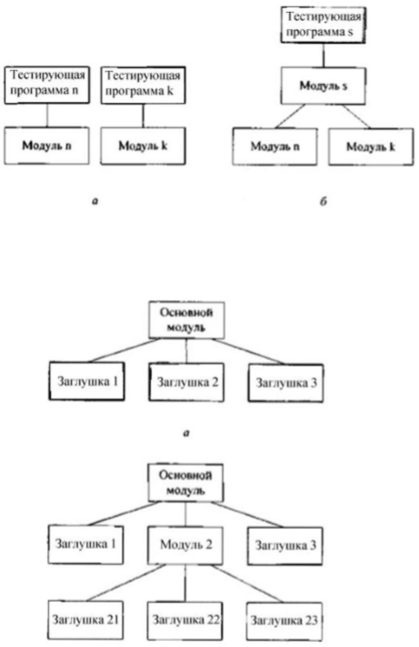
Тестирования модулей и комплексное тестирование
Восходящее тестирование
• модули тестируют отдельно
• сборка и тестирование модулей следующего уровня
• полностью автономное тестирование
Достоинство
• простая генерация тестов
Недостатки
• ошибки могут быть обнаружены в конце проекта
• тестирующие программы могут содержать ошибки
Нисходящее тестирование
• тестирование основного модуля
• заглушки (имитация модулей) – очень простые
• замена заглушки модулем
• тестирование основного модуля и т.д.
Достоинства
• ранняя проверка основных решений
• тестирование сопряжения модулей в контексте ПО
• согласования с заказчиком интерфейса ПО
Недостатки
• нет автономного тестирования модулей
• сложность - данные получаются не непосредственно

Slide 38
Тестирования модулей и комплексное тестирование
Комбинированный подход
• модули верхних уровней тестируют нисходящим способом
• модули нижних уровней – восходящим Достоинства
• раннее тестирование интерфейса
• автономное тестирование модулей
Комплексное тестирование
• структурное тестирование не применимо
• используют тесты, построенные по методам эквивалентных классов, граничных условий и предположении об ошибках
Критерии завершения тестирования и отладки 1. Тесты - перестают выявлять ошибки 2. Найдено большинство ошибок (93-95%) 3. Исследование динамики выявления ошибок

Slide 39
Список литературы
Кент Бек Экстремальное программирование. Спб.: Питер, 2017. - 224 с.
Ошеров Р. Искусство автономного тестирования с примерами на C#. 2-е издание / пер. с англ. Слинкин А.А. – М.: ДКМ Пресс, 2014. – 360 с.

